Slide 1
איך מבקשים מידע?

Slide 2
על מה נדבר
איך מבקשים מידע?
מה החיים אומרים?
מה החוק אומר?

Slide 3


מה החוק אומר?
סעיף 7
תקנות האגרות
מה החוק אומר?
מידע או ידע

Slide 4


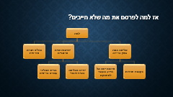
סעיף 7
איך אני יודע איך להגיש בקשה?
בכתב
לממונה
מה עוד?
"בקשה לקבלת מידע תוגש בכתב לממונה או למי שהוסמך לכך על ידו"

Slide 5
תקנות האגרות
"המגיש בקשה לקבלת מידע (להלן – המבקש), ישלם אגרת בקשה",
"ויתחייב לשאת באגרת טיפול ובאגרת הפקה עד לסכום שלא יעלה על 151 שקלים חדשים".
סייגים:
  פטור
  חריגה מהמועדים
  מיום קבלת הבקשה על ידי הממונה או מיום תשלום אגרת הבקשה

Slide 6

”מידע“ – כל מידע המצוי ברשות ציבורית, והוא כתוב, מוקלט, מוסרט, מצולם או ממוחשב;
איך אני יודע מה זה "מידע"?
ידע
מידע
נוהל מס' 1.3 של היחידה הממשלתית לחופש המידע
מסמך החלטה - החלטה רעיונית הופכת למסמך
כתיבת הנחייה - צורת עבודה הופכת למסמך
פרוטוקול - דיבור בין עובדים הופך למסמך
מדידה - פעולות שהופכת לטבלת נתונים

Slide 7

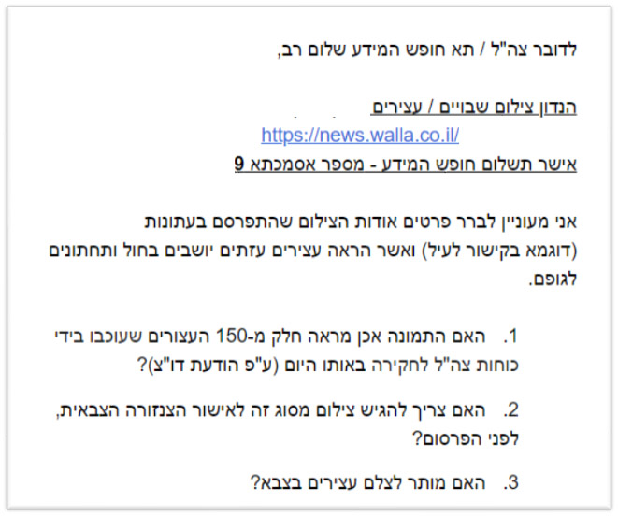

הגשה בכתב
הגשה לממונה לממונה
תשלום אגרה
התחייבות
מידע או ידע?

Slide 8
מה החיים אומרים?
מה החיים אומרים?
להכיר את המידע
להכיר את הממונה
סוף מעשה במחשבה תחילה

Slide 9
להכיר את המידע
להכיר כדי לדעת מה לבקש ולהכיר כדי לדעת מה לא צריך לבקש
מקורות גלויים
  אתר הרשות, למ"ס, מממ, התנועה לחופש המידע, מידע לעם, אתר חופש המידע...
מקורות חזותיים
  נתקלתם ברחוב בבניין חדש, עקרו עצים, ראיתם פקחים נותנים דוחות, ביקרתם ברשות
אחרים
תמיד, לפני כל בקשה - מחקר

Slide 10

להכיר את הממונה
לפעמים כדאי לדבר עם הממונה לפני שמגישים את הבקשה
יש ממונים שבתור עיקרון לא יגיבו לכלום
יש ממונים בעומס גדול וצריך לתת להם מרווח נשימה

Slide 11

בקשת מידע היא טריגר לתהליך ארגוני מורכב, שכולל הרבה מאד אנשים בתוך הארגון והצלחתו תלויה במידת שיתוף הפעולה והרצון של כל החוליות בשרשרת

Slide 12
סוף מעשה במחשבה תחילה
מה אני עושה אם לא עונים או דורשים אגרה לא צודקת?
רוב בקשות המידע - לא נענות!
לכן כשאני מגיש בקשה, אני חייב לחשוב על התרחיש של פנייה להליך משפטי
אם אני מתכוון ללכת להליך משפטי, חשוב איך נראים הדברים:
  שיח אישי לא בכתב
  להקפיד שיש אישור קבלה
  לוח זמנים מסודר
  תזכורות והתראות

